Slide 1

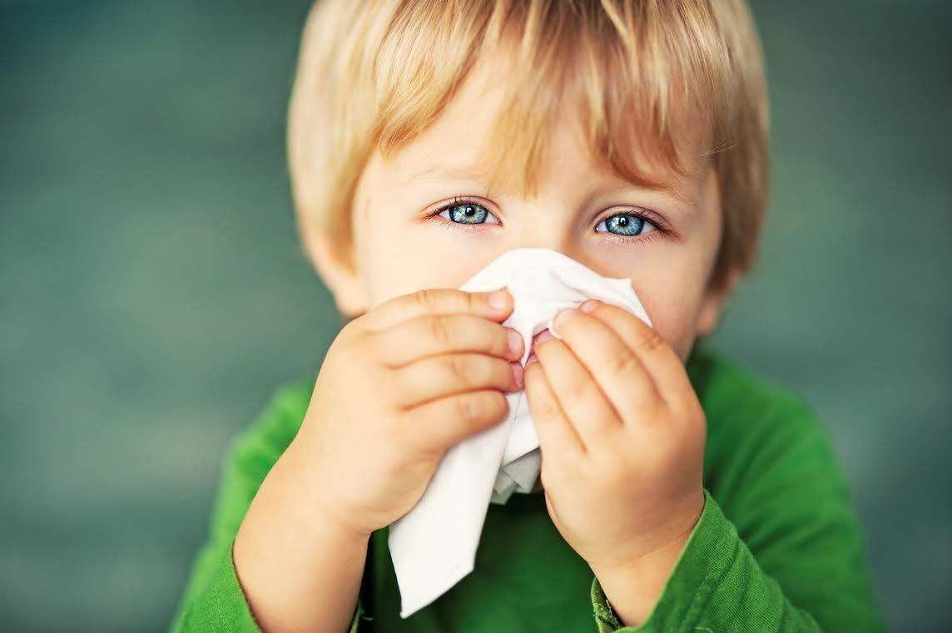
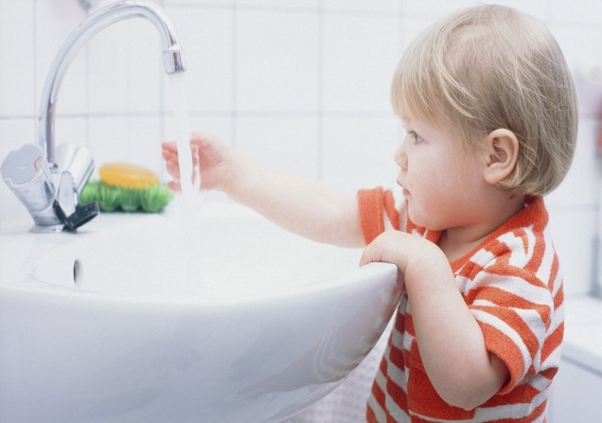


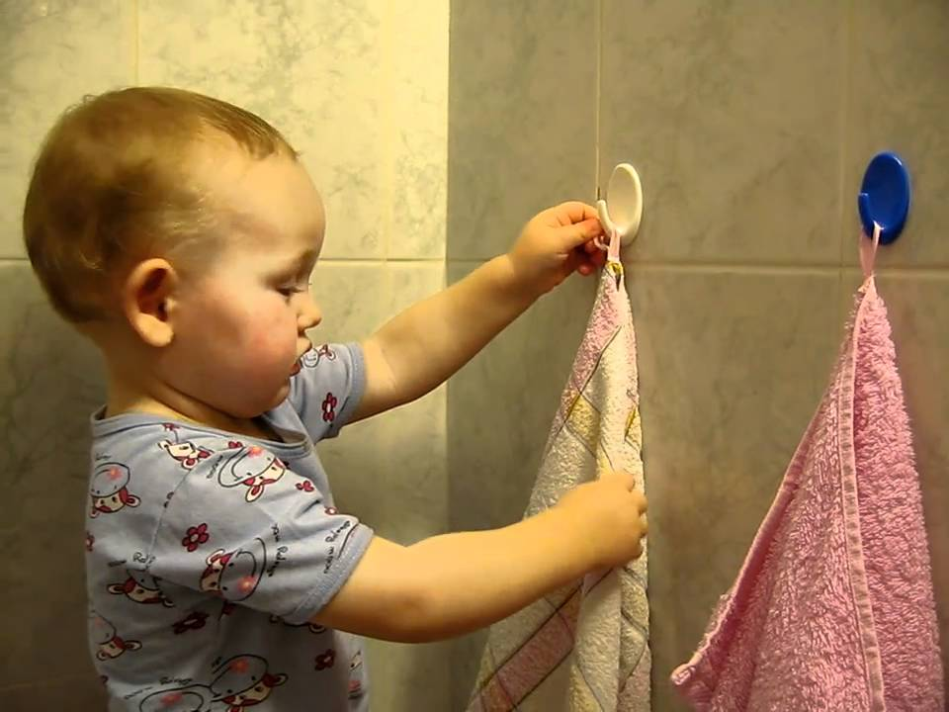
Формирование культурно – гигиенических навыков у детей раннего возраста
Муниципальное бюджетное дошкольное образовательное учреждение
«Детский сад « № 459»
Формирование
культурно – гигиенических навыков
у детей раннего возраста
Подготовила: Баранова Е.А.
- воспитатель

Slide 2

Одна из задач воспитания детей раннего возраста - воспитание культурно-гигиенических навыков. С первых дней жизни при формировании культурно-гигиенических навыков идёт не просто усвоение правил и норм культуры поведения, а чрезвычайно важный процесс социализации, вхождения малыша в мир взрослых. Нельзя этот процесс оставлять на потом. Некоторые родители говорят так: «Пусть пока ребёнок останется ребёнком, а приучать его к правилам можно и позже».
Это неверное мнение! Согласитесь, приятно чувствовать себя здоровым, бодрым и веселым! Ведь как говорили древние греки: «В здоровом теле - здоровый дух». И родители, и воспитатели хотят видеть детей здоровыми, веселыми, физически хорошо развитыми. В процессе повседневной работы с детьми необходимо стремиться к тому, чтобы выполнение правил личной гигиены стало для них естественным, а гигиенические навыки с возрастом постоянно совершенствовались.

Slide 3
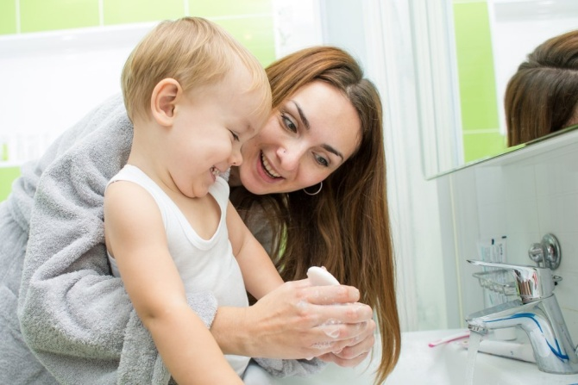
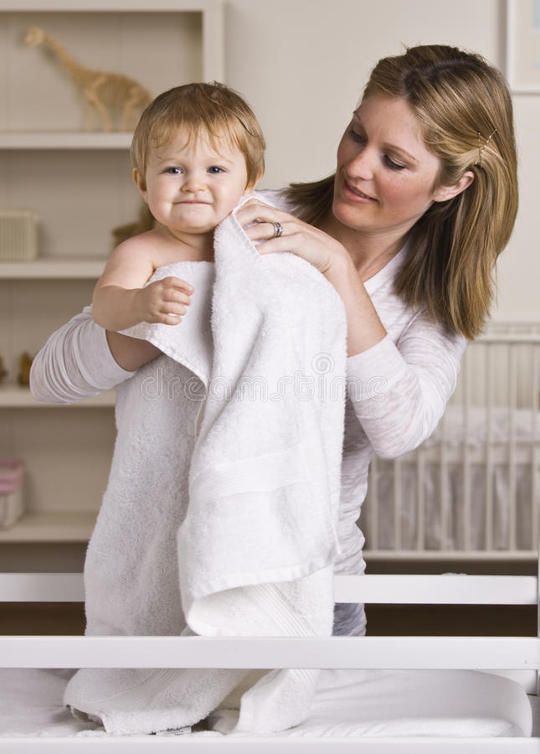

Самые первые представления о культурно– гигиенических навыках ребенок получает именно в семье.
Чем ярче и интереснее будут впечатления от обучения непростым для малышей навыкам, тем быстрее они им запомнятся, тем приятнее их будет выполнять и совершенствовать день ото дня.
Ласковый голос, спокойное доброжелательное отношение настраивают малыша на взаимодействие. Потешки, песни делают процесс формирования навыка привлекательным. Ими можно сопровождать любые действия малыша постоянно . Главное чтобы детям было интересно и чтобы они могли видеть результат своих действий.
По мере приобретения навыка непосредственная помощь взрослого сокращается, а доля самостоятельного участия ребенка увеличивается.
Малыши до трех лет испытывают удовольствие что они сначала выполняют действия с взрослым, а потом самостоятельно.

Slide 4
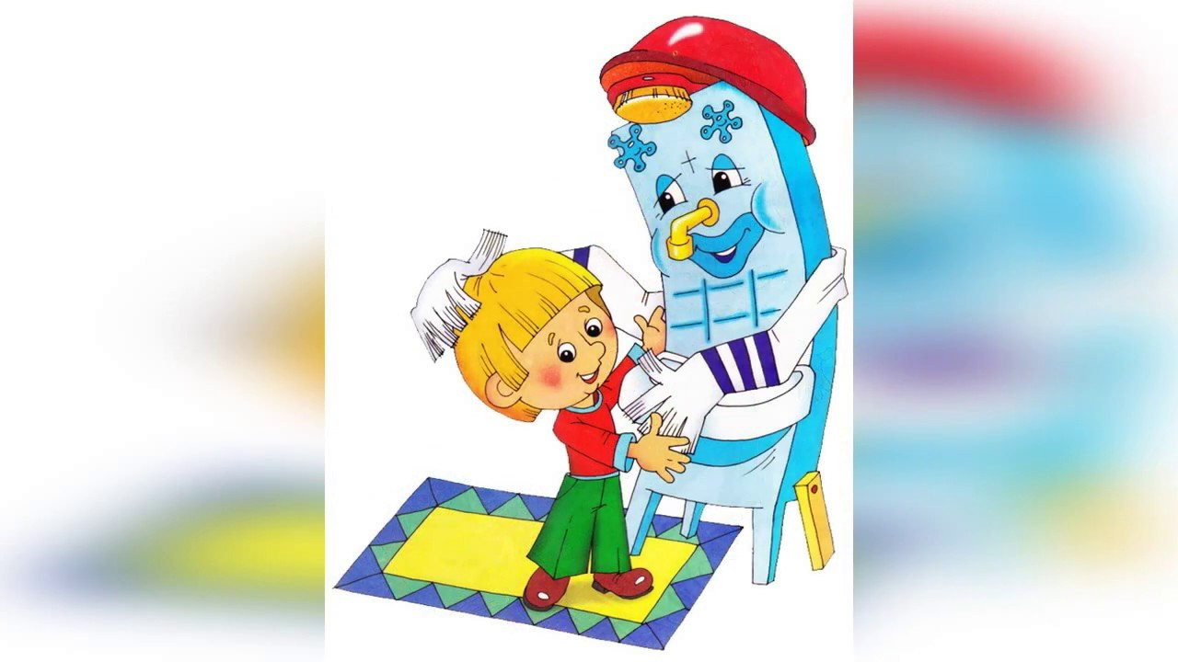
Обучение гигиеническим навыкам начинается со знакомства с предметами личной гигиены ( полотенце , расческа, носовые платки и т. д.)
В группе раннего возраста нужно привить полезные привычки :
мытье рук
соблюдение режима дня
самостоятельное пользование горшком
умение правильно держать ложку.
К двум годам малыш может научиться умываться и причесываться, снять шапочку или носочки, вытирать рот салфеткой после еды и сморкаться в носовой платочек.

Slide 5
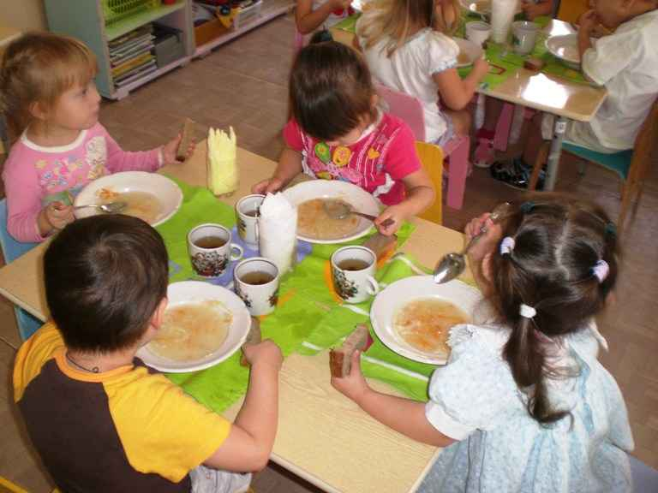
Одним из первых навыков является навык аккуратного приема пищи.
Помимо этого необходимо следить, чтобы дети не садились за стол с грязными руками, не выходили из-за стола с куском хлеба, пользовались салфеткой.
Обязательно нужно учить малышей по окончании еды, вставая из-за стола, благодарить взрослых.
.

Slide 6
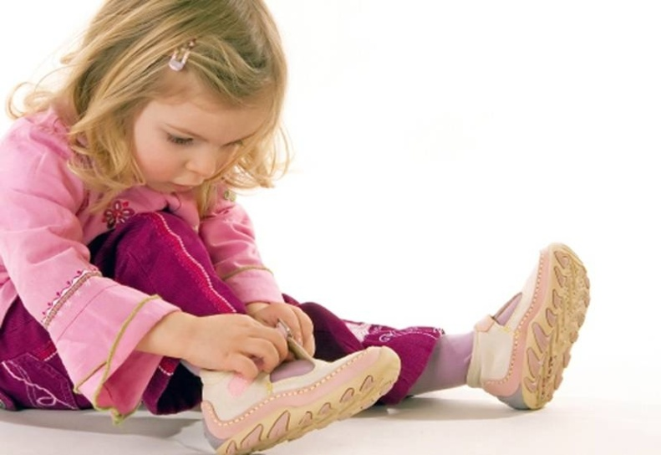
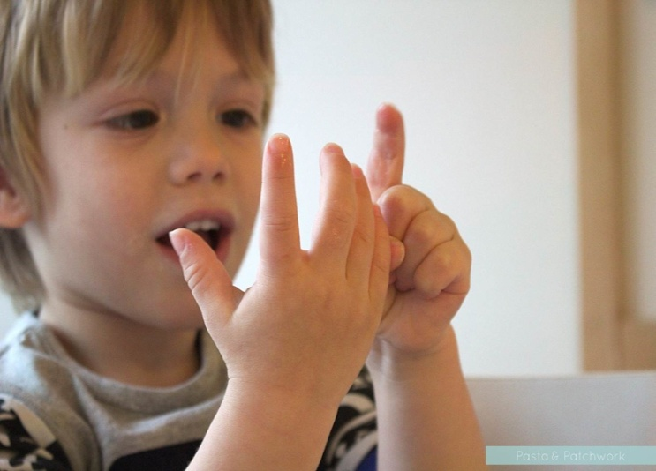
Также необходимо начинать работу по воспитанию навыков одевания (раздевания): учить снимать и надевать колготки, носки, ботинки, шапку. Необходимо не только учить детей самостоятельно одеваться, но и быть аккуратными. Учиться оказывать помощь друг другу.
То, как скоро малыш научится одеваться и раздеваться, зависит от подвижности его пальчиков. Это качество необходимо развивать, время от времени играя с малышами с некрупными предметами, вроде счетных палочек или рисуя в альбоме.

Slide 7

К числу основных условий успешного формирования культурно – гигиенических навыков относятся:
-рационально организованная обстановка;
-четкий режим дня;
-руководство взрослых.
Формирование культурно - гигиенических навыков осуществляется под руководством взрослых - родителей, воспитателя. Поэтому должна быть обеспечена полная согласованность в требованиях дошкольного учреждения и семьи.

Slide 8
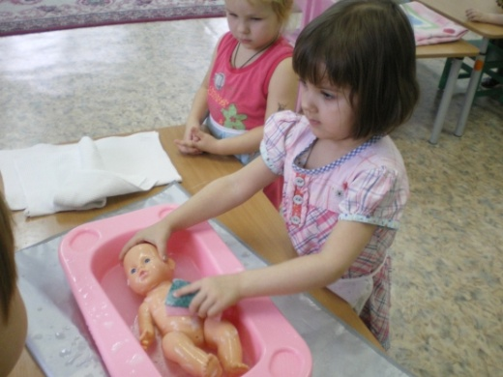
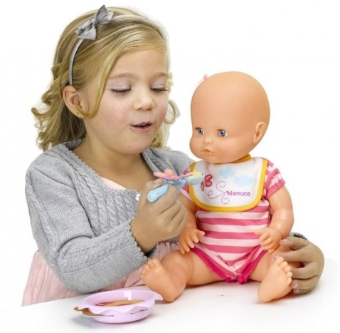
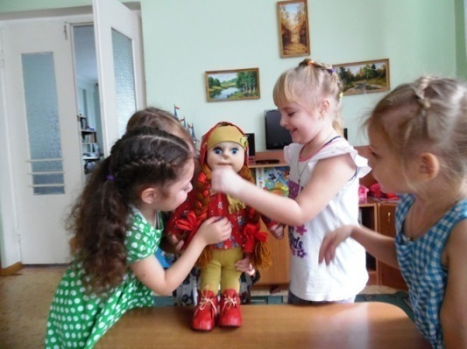
По мере усвоения культурно-гигиенические навыки обобщаются, отрываются от соответствующего им предмета и переносятся в игровую, воображаемую ситуацию («Научим мишку умываться», «Помоем нашу дочку», «Оденем куклу на прогулку», «Постираем кукле платье», «Накормим куклу обедом» и много, много других),тем самым влияя на становление нового вида деятельности - игры.
В игре дети имитируют бытовые действия (мытье рук, прием пищи), тем самым закрепляя действия с бытовыми предметами (ложкой, чашкой и пр.), а также отражают правила, которые стоят за выполнением культурно - гигиенических навыков: одежду куклы надо аккуратно сложить, посуду на столе расставить красиво.
Культурно-гигиенические навыки связаны не только с игрой. Они лежат в основе первого доступного ребенку вида трудовой деятельности - труда по самообслуживанию.

